Slide 1
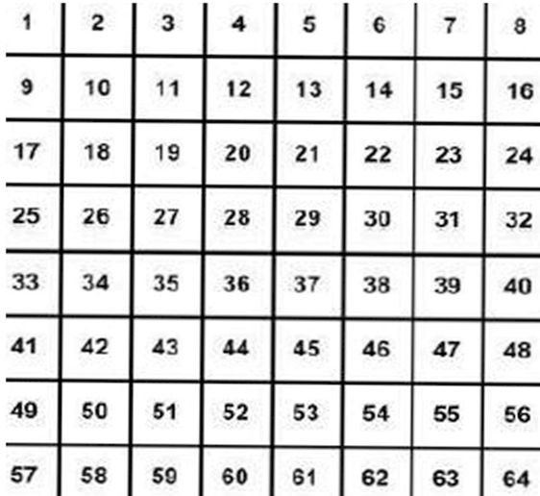
Алгоритмы обработки матриц

Slide 2
Перебор элементов матрицы
Главная диагональ:
for i in range(N):
# работаем с A[i][i]
Побочная диагональ:
for i in range(N):
# работаем с A[i][N-1-i]
Главная диагональ и под ней:
for i in range(N):
for j in range( i+1 ):
# работаем с A[i][j]

Slide 3
Перестановка строк и столбцов
2-я и 4-я строки:
A[2], A[4] = A[4], A[2]
0
1
2
3
4
2-й и 4-й столбцы:
for i in range(N):
A[i][2], A[i][4] = A[i][4], A[i][2]

Slide 4
Перестановка столбцов
Дан двумерный массив и два числа: i и j. Поменяйте в массиве столбцы с номерами i и j.
n, m = map(int, input().split())
a=[input().split() for i in range(n)]
i, j = map(int, input().split())
for k in range(n):
a[k][i],a[k][j]=a[k][j],a[k][i]
for row in a:
print(' '.join(row))

Slide 5
Выделение строк и столбцов
1-я строка:
R = A[1][:]
R = A[1]
?
Почему плохо?
2-й столбец:
C = []
for row in A:
C.append(row[2])
или так:
C = [row[2] for row in A]
главная диагональ:
D = [A[i][i] for i in range(N)]

Slide 6
Вопросы и задания
1. Что покажет приведенный ниже фрагмент кода?
n = 3
a = [[1, 2, 3],
[4, 5, 6],
[7, 8, 9]]
for i in range(n):
for j in range(n):
print(a[n - i - 1][n - j - 1], end=" ")
print()

Slide 7
Вопросы и задания
2. Что покажет приведенный ниже фрагмент кода?
n = 5
a = [[19, 21, 33, 78, 99],
[41, 53, 66, 98, 76],
[79, 80, 90, 60, 20],
[33, 10, 45, 67, 90],
[45, 67, 12, 9, 23]]
maximum = -1
minimum = 100
for i in range(n):
if a[i][i] > maximum:
maximum = a[i][i]
if a[i][n - i - 1] < minimum:
minimum = a[i][n - i - 1]
print(minimum + maximum)

Slide 8
Спасибо за внимание!

